Slide 1

Федеральное государственное образовательное бюджетное учреждение высшего образования
Финансовый университет при Правительстве Российской Федерации
Пермский филиал Финуниверситета
«Разработка Telegram-бота для автоматизации продаж косметической продукции»
Выполнили студенты 4 курса
группы №420 Дроздова О.А., Азманова Д.А., Кочева А.А., Чебыкина У.А., Юлаева С.Р.
Научный руководитель:
Галкин И.Н.

Slide 2

Введение в проект
Проект по разработке телеграмм-бота направлен на автоматизацию продаж косметической продукции, улучшая взаимодействие с клиентами и повышая эффективность бизнеса.

Slide 3


Объект исследования
Предмет исследования
Разработка Telegram-бота для автоматизации продаж косметической продукции
ООО «Тандер»

Slide 4
Цель и задачи
Цель
Задачи
Изучить возможности Telegram для создания ботов.
«Разработка Telegram-бота для автоматизации продаж косметической продукции»
Снизить нагрузку на персонал.
Автоматизировать процессы продаж
Повысить конверсию
Автоматизировать клиентское обслуживание.

Slide 5

Функциональные возможности
Интерактивность
Бот будет предлагать пользователям косметические продукты.
Аналитика
Система будет собирать данные о покупках для улучшения маркетинговых стратегий и повышения продаж.

Slide 6


Выявление потребностей пользователей
Систематизация запросов помогает понять, какие функции бота наиболее востребованы. Это основа для дальнейшего развития сервиса.
Решение задач через автоматизацию
Анализ обрабатываемых сценариев выделяет ключевые задачи для внедрения. Бот самостоятельно отвечает на вопросы, подбирает средства и ускоряет оформление заказа.

Slide 7


Автоматизация заказов
Поддержка клиентов
Бот облегчает процесс оформления заказов, минимизируя время ожидания и повышая удовлетворенность клиентов.
Бот предоставляет мгновенные ответы на часто задаваемые вопросы, улучшая общение с клиентами.

Slide 8



Этапы внедрения
Планирование реализации проекта включает мониторинг рынка косметической продукции, анализ конкурентных предложений и последующий контроль работы Telegram-бота для своевременной корректировки функционала.
План внедрения
Разработка сценариев общения, интеграция бота с каталогом продукции, тестовый запуск, сбор обратной связи и корректировка функционала под потребности клиентов.

Slide 9
Результат проектирования:

Slide 10
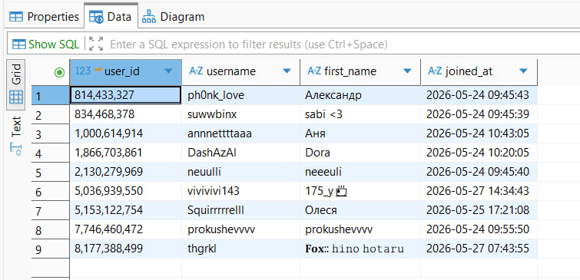
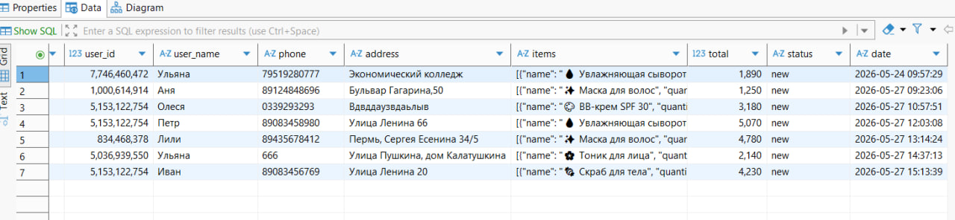
Данные записываются в MariaDB

Slide 11
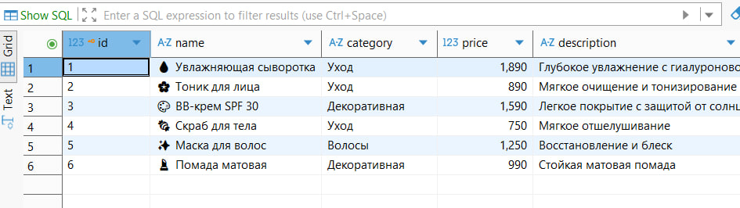

Slide 12

Бот размещен удалено на облачном сервере https://replit.com/

Slide 13

Заключение
Разработанный Telegram-бот позволяет автоматизировать ключевые процессы продаж косметической продукции: от подбора товаров до обработки типовых запросов клиентов. Внедрение бота снижает нагрузку на персонал, сокращает время обслуживания и повышает конверсию за счёт круглосуточной доступности и персонализированных рекомендаций. Дальнейшее развитие проекта предполагает интеграцию с системами оплаты, расширение каталога и улучшение аналитики пользовательских предпочтений.

